Slide 1
MÔN TẬP LÀM VĂN - LỚP 4

Slide 2
Tập làm văn :
Miêu tả con vật
(Kiểm tra viết)
Đề bài gợi ý
Tả một con vật nuôi trong nhà.
Tả một con vật nuôi ở vườn thú.
Tả một con vật em chợt gặp trên đường.
Tả một con vật lần đầu tiên em thấy trên báo hay trên truyền hình, phim ảnh.

Slide 3
Tập làm văn :
Miêu tả con vật
(Kiểm tra viết)
Đề bài gợi ý
Tả một con vật nuôi trong nhà.
Tả một con vật nuôi ở vườn thú.
Tả một con vật em chợt gặp trên đường.
Tả một con vật lần đầu tiên em thấy trên báo hay trên truyền hình, phim ảnh.

Slide 4
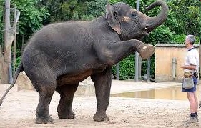
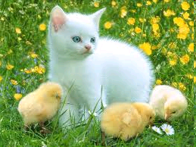
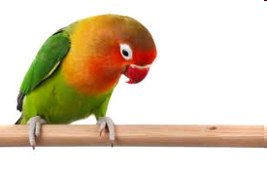
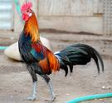
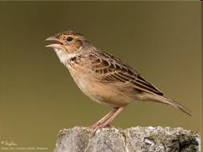
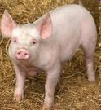
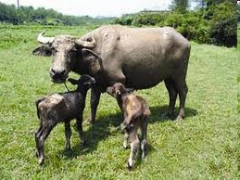
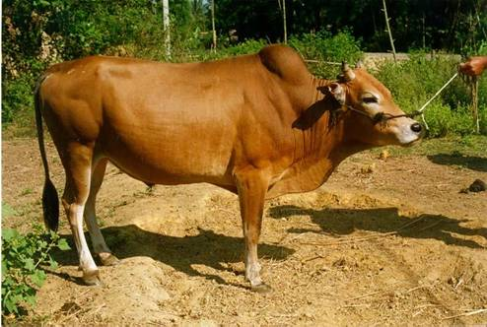
Tập làm văn :
Miêu tả con vật
(Kiểm tra viết)

